Slide 1
防疫大作戰
YouTube

Slide 2
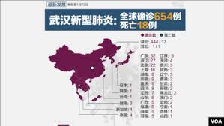
新型冠狀病毒(covid19)是什麼?
它是從中國武漢爆發的嚴重特殊傳染性肺炎
該病已知的首名病人2019年末於中華人民共和國湖北省武漢市確診，其後此病在全球各國大規模爆發並急速擴散。

Slide 3
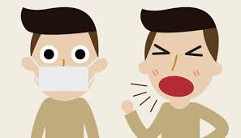
疾病症狀
發燒
咳嗽
疲勞
呼吸急促
味嗅覺喪失

Slide 4
傳染途徑
病毒主要通過口鼻分泌物傳播，包括咳嗽]、打噴嚏和說話產生的呼吸道飛沫。這些飛沫通常不會在空氣中長距離傳播。但是，站在近處的人可能會因吸入這些飛沫而被感染。人們也可能通過接觸受污染的表面，然後再接觸自己的臉而受到感染。

Slide 5
分布
Taiwan

Slide 6
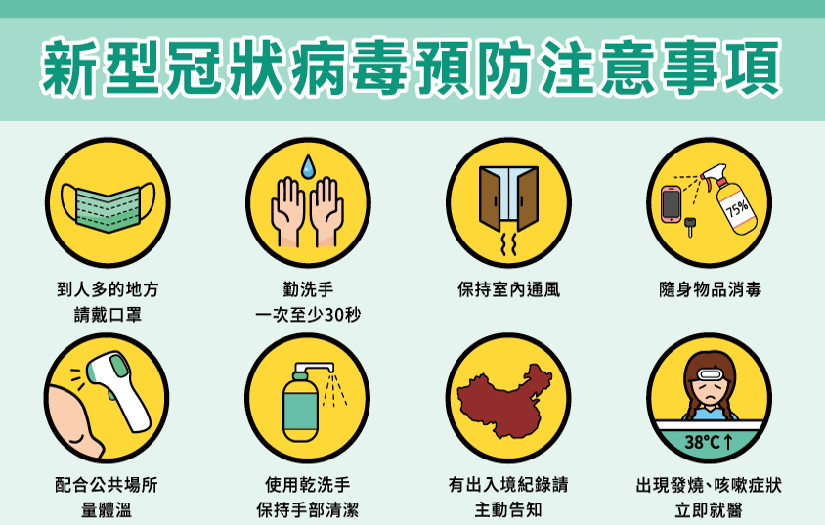
如何預防
預防感染的建議措施包括經常洗手、與他人保持社交距離、隔離檢疫、掩蓋咳嗽、避免觸摸眼、鼻、口。在公共場所佩戴口罩可以減少傳播的風險。

Slide 7
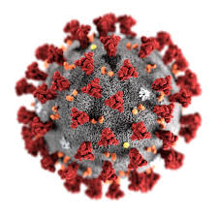
正確洗手5步驟
1濕 2搓 3沖 4捧 5擦

Slide 8
口罩如何選
 | 醫用口罩 | 棉布口罩 | N95口罩 | 活性碳口罩
防禦力 | 90% | 0% | 95% | 10%
用處 | 一般民眾使用 | 美觀用 | 第一線醫護人員使用 | 空氣汙染時使用

Slide 9
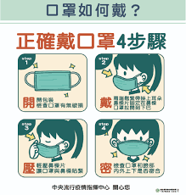
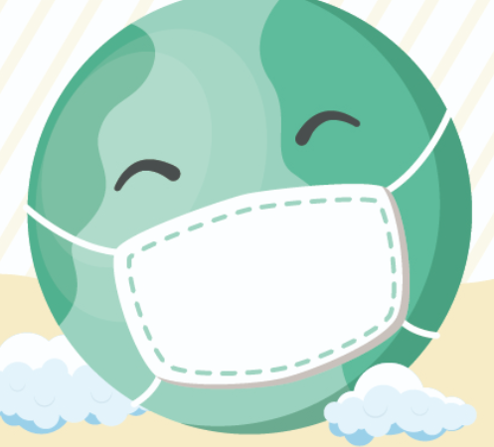
口罩4步驟
正確戴口罩
1開
2戴
3壓
4密

Slide 10
如何處理已使用過的口罩

Slide 11
口罩何時戴
1
開放空間 不用戴
2
生病 要戴
3
免疫力不好 要戴
4
擁擠的地方 要戴

Slide 12
保持社交距離
1.5M
室內1.5m
室外1m
密閉空間不交談
1M

Slide 13
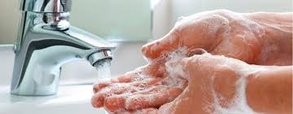
總結
戴口罩. 勤洗手. 保持社交距離,讓我們一起對抗新冠肺炎。

Slide 14
文字 圖片 資料來源
https://zh.wikipedia.org/wiki/2019%E5%86%A0%E7%8A%B6%E7%97%85%E6%AF%92%E7%97%85
https://www.ivftaiwan.tw/care/?3911.html
https://www.bing.com/covid/local/taiwan?form=C19ANS
https://www.youtube.com/watch?v=WP9wFFjxiV4&app=desktop

Slide 15
謝謝您的觀賞

